Slide 1
ПРЕЗЕНТАЦИЯ «Органы чувств человека»
Подготовила: Чусовитина Е.Н.

Slide 2
ЦЕЛИ И ЗАДАЧИ
Познакомить детей с органами чувств, их значением для человека.
Познакомить детей с тем, как люди с ограниченными возможностями (слабовидящие, слепые, глухие, немые) общаются в обществе.
Развивать навыки исследовательской деятельности, познавательной активности.
Воспитывать бережное отношение детей к своему здоровью.

Slide 3
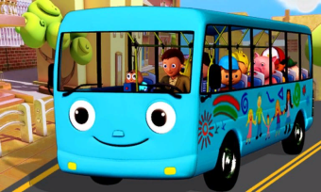
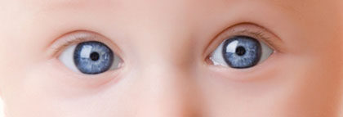
ОСТАНОВКА 1
Видеть папу,
Видеть маму,
Видеть небо и леса Помогают нам… ?
ГЛАЗА

Slide 4
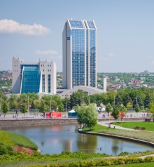
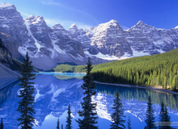
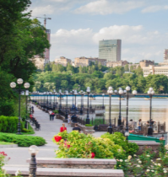
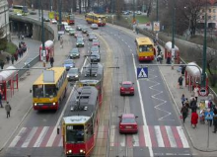
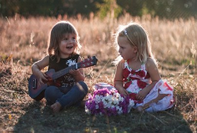
Глаза - орган зрения
ЧТО МЫ ВИДИМ?

Slide 5
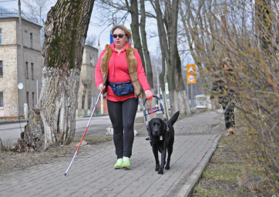
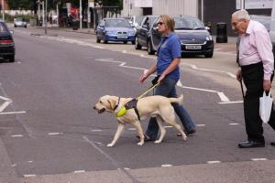
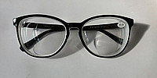
ПОМОЩНИКИ НЕЗРЯЧИХ И СЛАБОВИДЯЩИХ

Slide 6
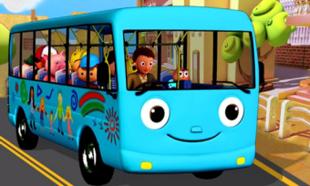
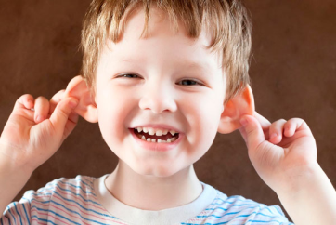
ОСТАНОВКА 2
Оля слушает в лесу как кричит кукушка.
А для этого нужны нашей Оле… ?
УШИ

Slide 7
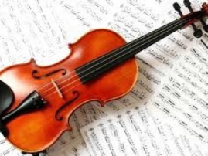
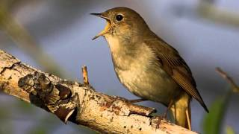
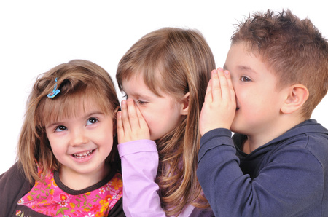
Уши - орган слуха
ЧТО МЫ СЛЫШИМ?

Slide 8
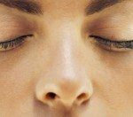
ОСТАНОВКА 3
Вот гора, а у горы
Две глубокие норы.
В этих норах воздух бродит,
То заходит, то выходит.
НОС

Slide 9
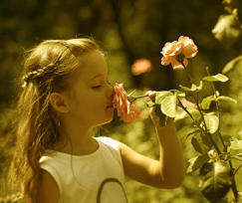
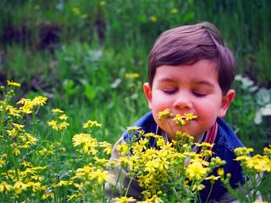
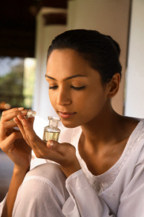
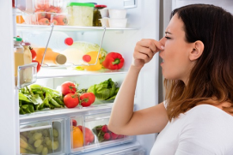
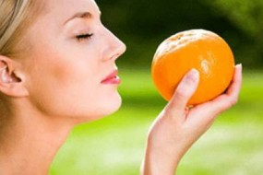
Нос – орган обоняния
ЧТО МЫ ЧУВСТВУЕМ НОСОМ?

Slide 10
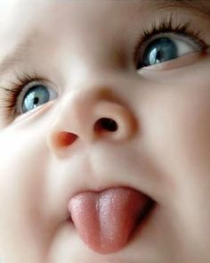
ОСТАНОВКА 4
Всегда во рту,
а не проглотишь ?
ЯЗЫК

Slide 11
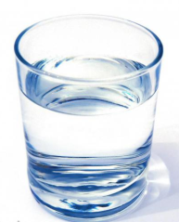
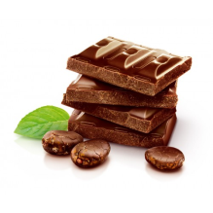
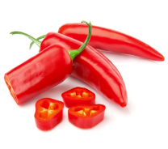
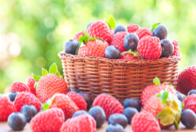
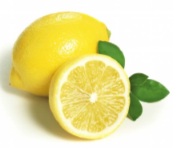
Язык – орган вкуса
ОПРЕДЕЛИ НА ВКУС

Slide 12
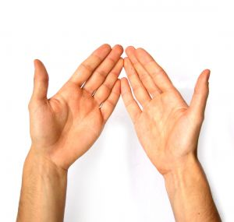
ОСТАНОВКА 5
Любят труд, не терпят скуки,
Всё умеют наши… ?
РУКИ

Slide 13
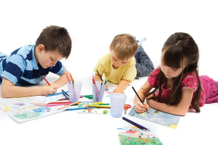
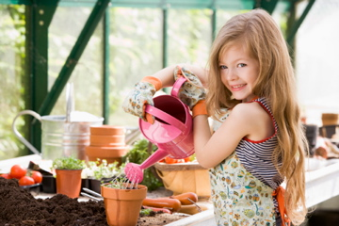
Руки – орган осязания
ЧТО МЫ ДЕЛАЕМ РУКАМИ?

Slide 14
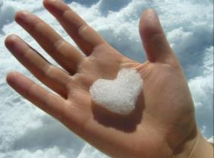
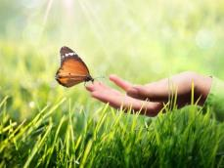
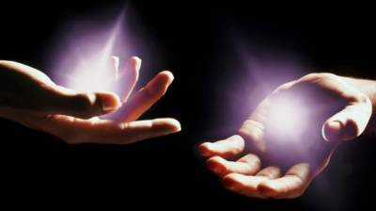
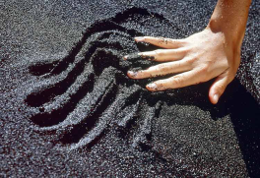
ЧТО МЫ ОЩУЩАЕМ РУКАМИ?

Slide 15
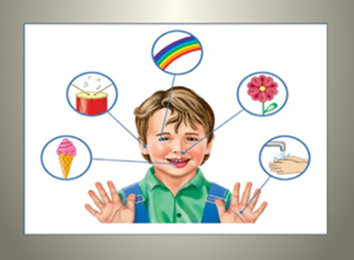
ВСЕ ОРГАНЫ ЧУВСТВ

Slide 16
СПАСИБО ЗА ВНИМАНИЕ!

